Slide 1
Veilig Over Samen Actief voor VEilige oversteekplaatsen
Notes:
Ouders van Verongelukte Kinderen-SAVE
Parents d’Enfants Victimes de la Route-SAVE

Slide 2
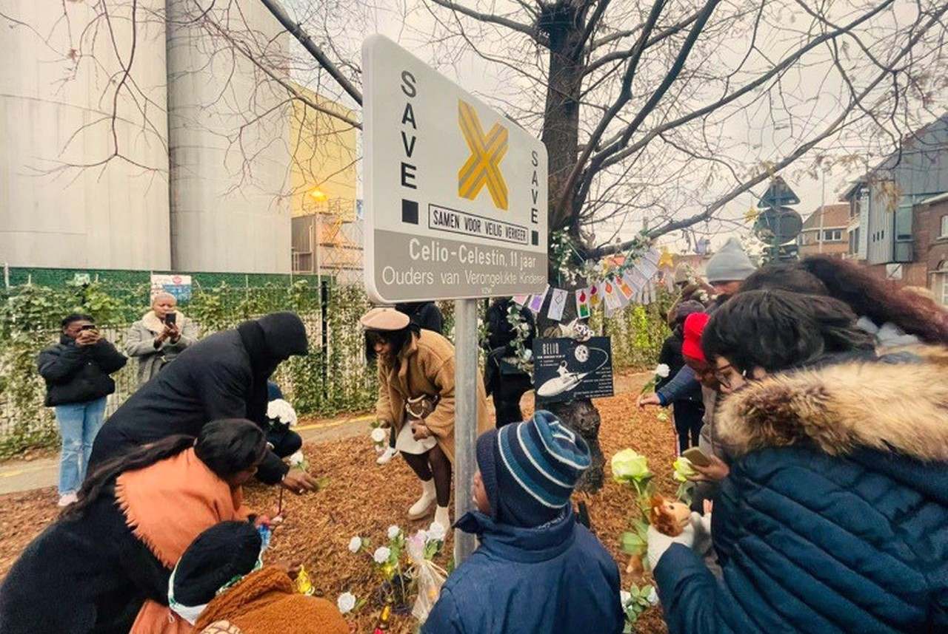
Ouders van Verongelukte Kinderen-SAVE vzw Parents d’Enfants Victimes de la Route-SAVE asbl
→ Nationale lotgenotenorganisatie voor families die hun kind verloren in het verkeer (sinds 1995)
→ Ondersteuning aan families van 980 kinderen die nooit vergeten mogen worden
→ SAVE: Samen Actief voor VEilig verkeer

Slide 3
Ouders van Verongelukte Kinderen-SAVE vzw
(H)erkenning van de stem van lotgenoten
De opvang en begeleiding van nabestaanden van verkeersslachtoffers verbeteren
Sensibilisatie en bewustmaking inzake verkeersveiligheid
Streven naar een menswaardige en collectieve rouwcultuur

Slide 4
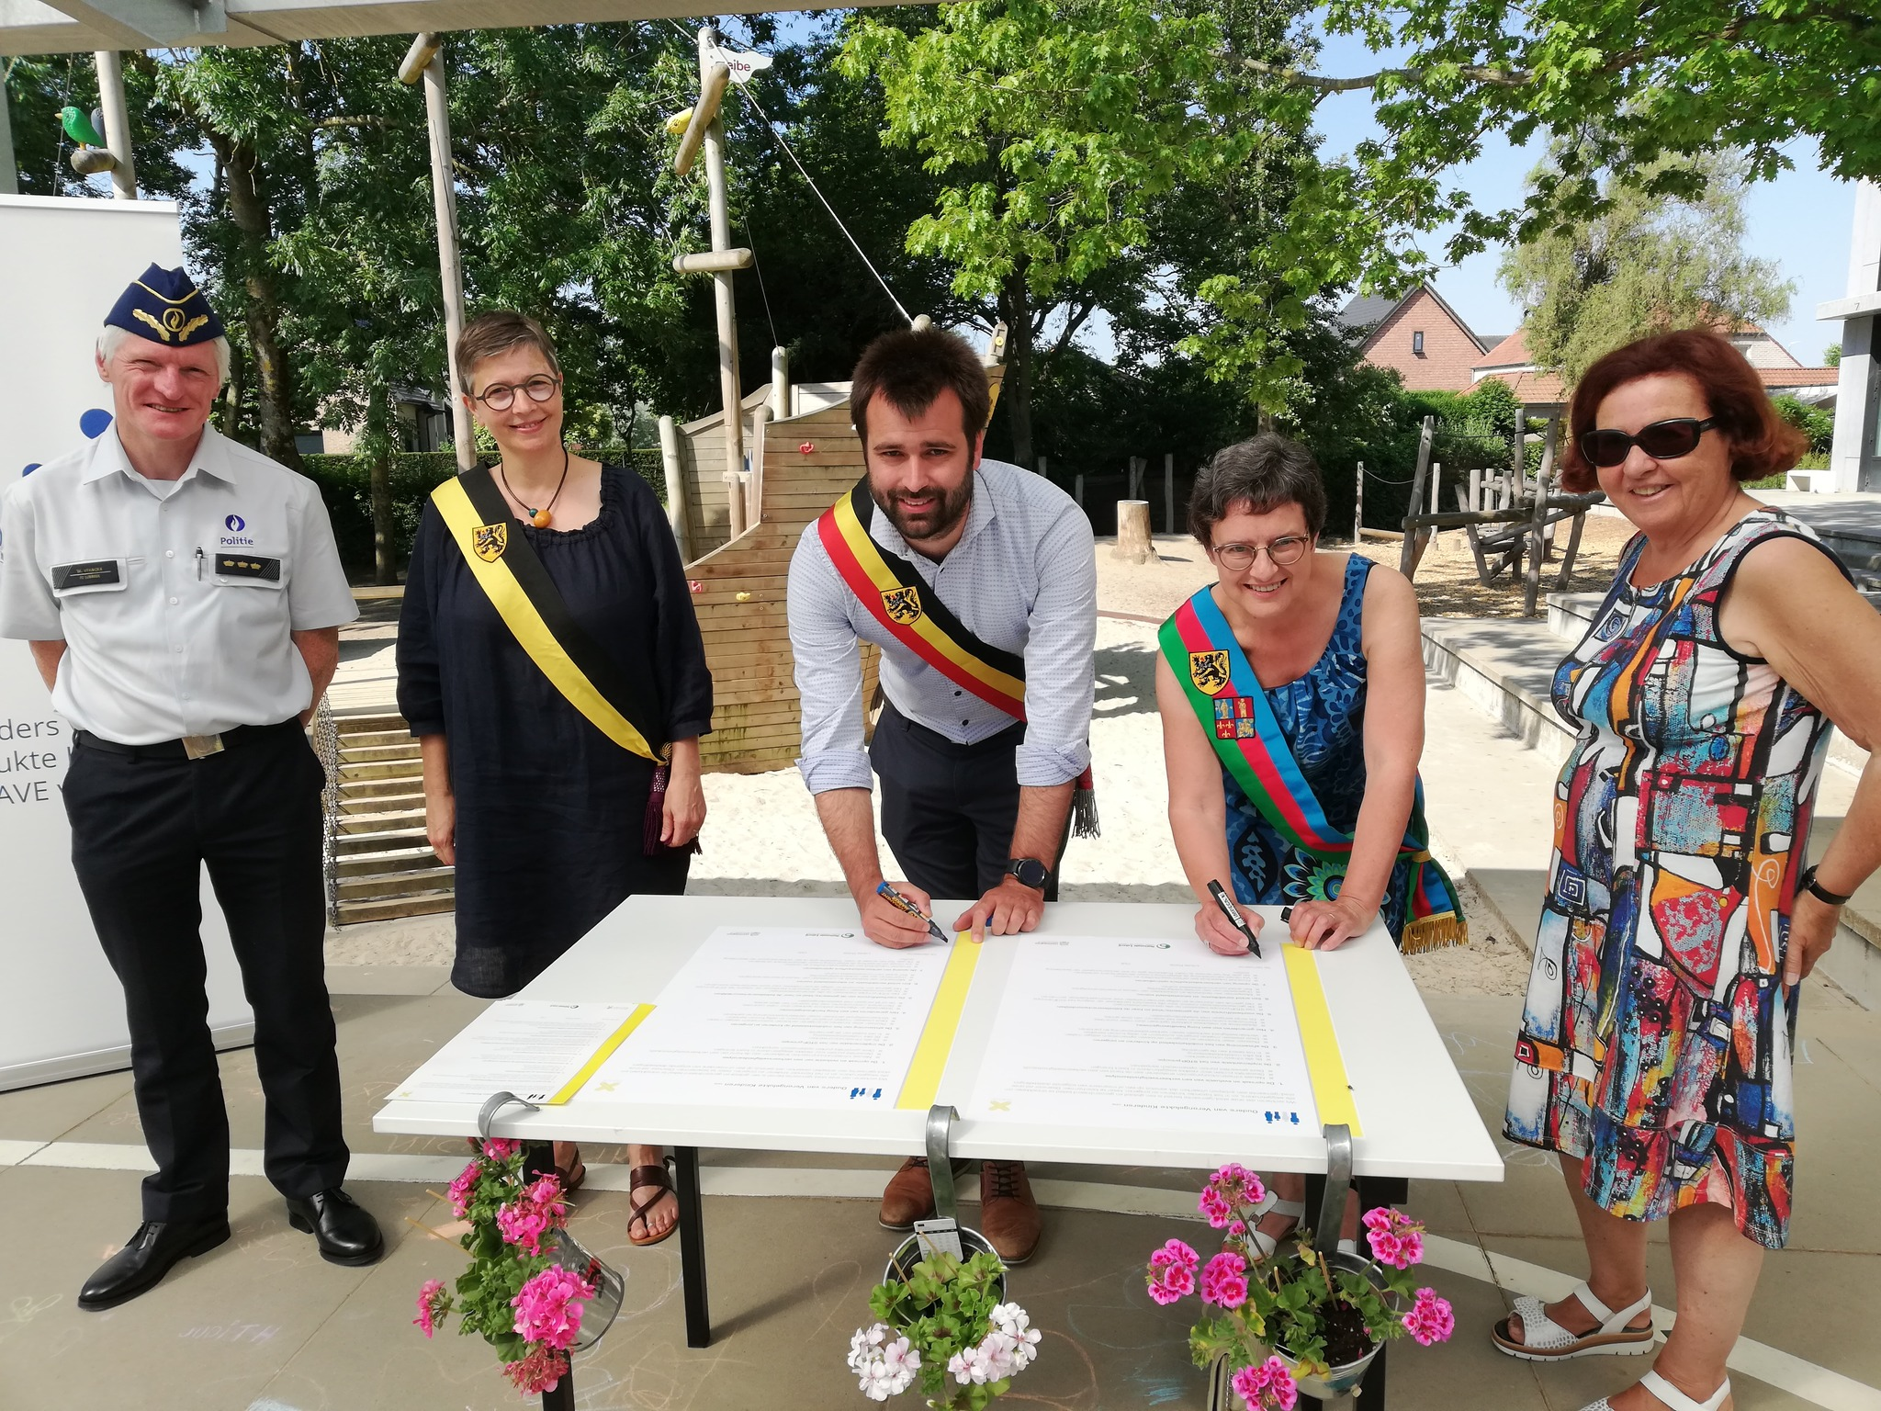
SAVE Steden & Gemeenten – Samen Actief voor Veilig Verkeer
Ondersteuning van lokale besturen inzake verkeersveiligheid.
Engagement via ondertekening SAVE-charter
Kindnorm als uitgangspunt
155 Vlaamse steden & gemeenten hebben het SAVE-charter ondertekend (sinds 2011)
Erkenning aan bijna 100 lokale besturen (via uitreiking SAVE-label)

Slide 5
Veilig Over – Participatie & Citizen Science & Expertise
Oproep aan lokale besturen & SAVE-gemeenten = Doe mee én betrek je burgers!
Burgerparticipatie via veiligover.be
In samenwerking met Vias Institute
Wetenschappelijke evaluatie als basis voor de concrete realisatie van veilige oversteekplaatsen

Slide 6
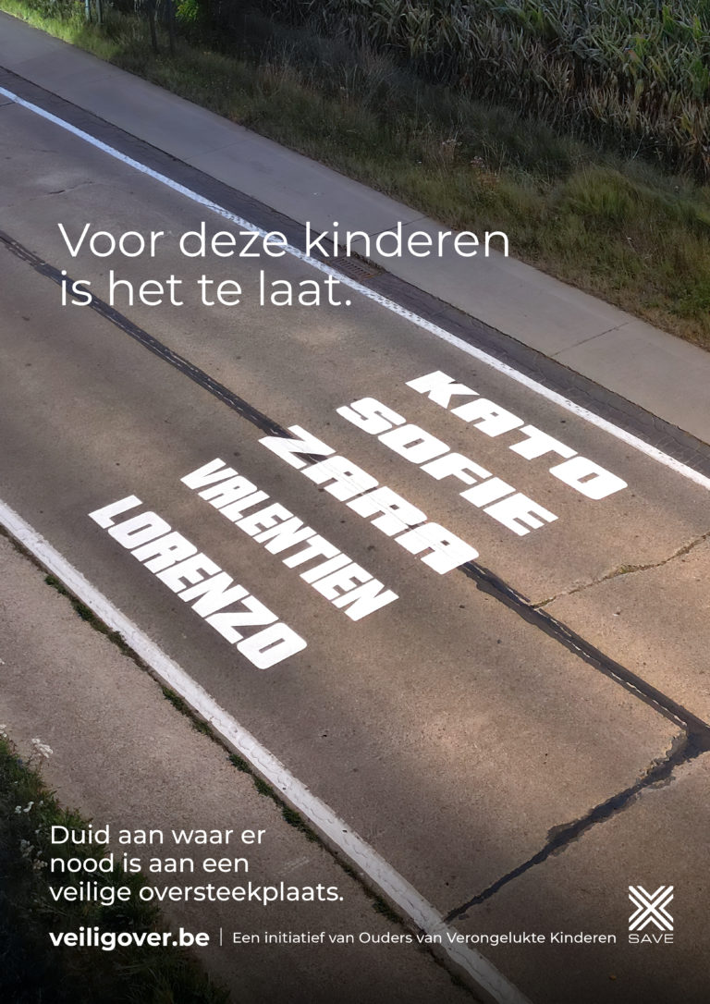
Veilig Over – Ontstaan
Opgestart in 2022 met lotgenoten Martine en Filip, ouders van † Valentien (15)
Veilig oversteken is een verantwoordelijkheid van elke weggebruiker én van de wegbeheerder(s).
Veilig Over betrekt iedereen in een positief én participatief initiatief, zowel burgers als de wegbeheerder(s).
Oproep aan burgers om via VeiligOver.be concreet aan te duiden waar er nood is aan een veilige oversteekplaats

Slide 7
Burgerparticipatie via VeiligOver.be

Slide 8
Veilig Over.be & Doe het zelf: Ga naar veiligover.be
Bijna 1500 punten aangeduid in Vlaanderen!
Check of in jouw regio punten zijn aangeduid

Slide 9
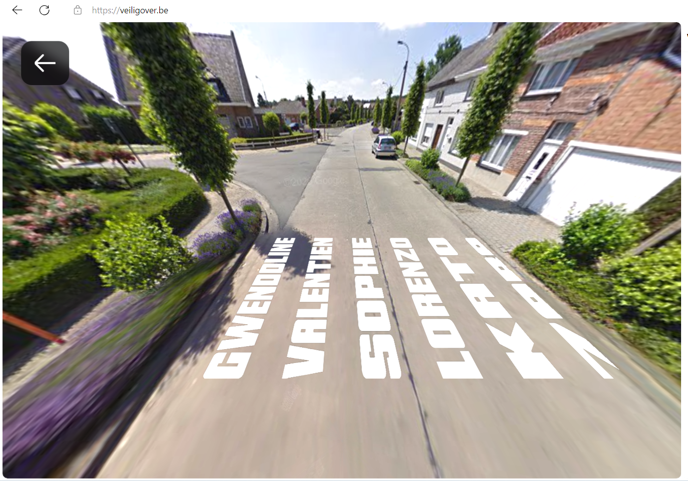
Veilig Over.be → Hoe duid je punten aan?
Veilig Over.be

Slide 10
→ Wetenschappelijke Evaluatie van aangeduide punten in samenwerking met Vias

Slide 11
Subjectieve verkeersveiligheid
→ Persoonlijke ervaring van verkeers(on)veiligheid
→ Belang voor verbeteren verkeersveiligheid
Niet alle als ‘gevaarlijk’ ervaren plekken zijn objectief onveilig
Subjectief gevoel objectiveren door middel van gebruik van data
Wanneer objectieve en subjectieve veiligheid overeenkomen, is een ingreep mogelijk vereist
→ Uitdaging: hoe subjectief en objectief vergelijken?

Slide 12
Hoe evalueert Vias de aangeduide punten?
→ Data vanuit de website
Indelen in bestaande en gewenste oversteekplaatsen
→ Open data die een oversteekplaats rechtvaardigt
Scholen en kinderdagverblijven
Haltes openbaar vervoer
Attractiepolen met nadruk op gezinnen
Bestaande verkeersinfrastructuur
→ Gewicht toekennen in functie van relevantie
→ Berekening score en rangschikking
→ Reality check
Desk research
Terreinbezoek om af te stemmen op de verkeerssituatie

Slide 13
Pilootproject Gent
Resultaten

Slide 14
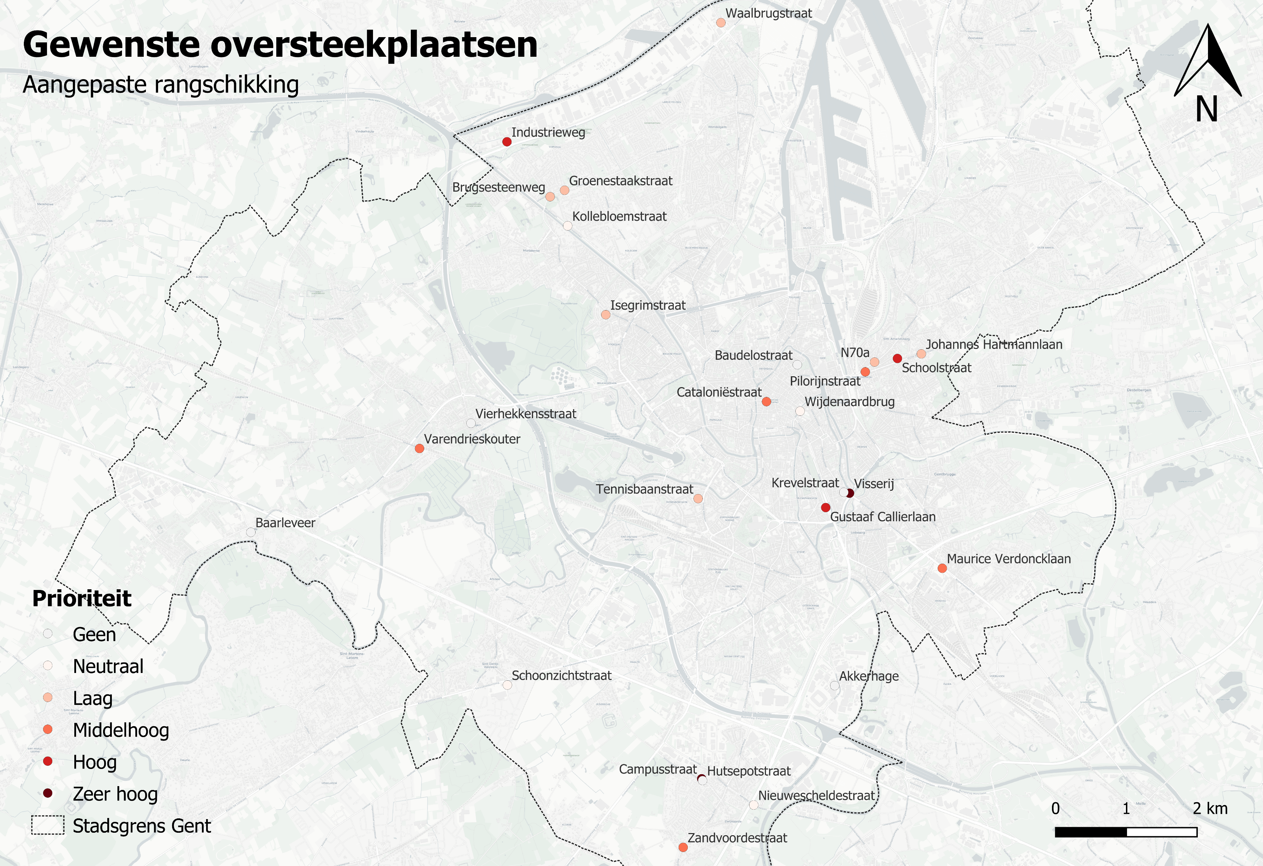
Modeluitvoer + desk research + terrein bezoek
Notes:
Volgens de Natural Breaks-methode in 5 klassen
→ De natuurlijke grenswaarden (minimale variantie in de klasse, maximale variantie tussen de klassen) in de dataset, die werden vertaald naar prioriteit om de locatie aan te pakken (gebaseerd op het aantal factoren in de buurt)

Slide 15
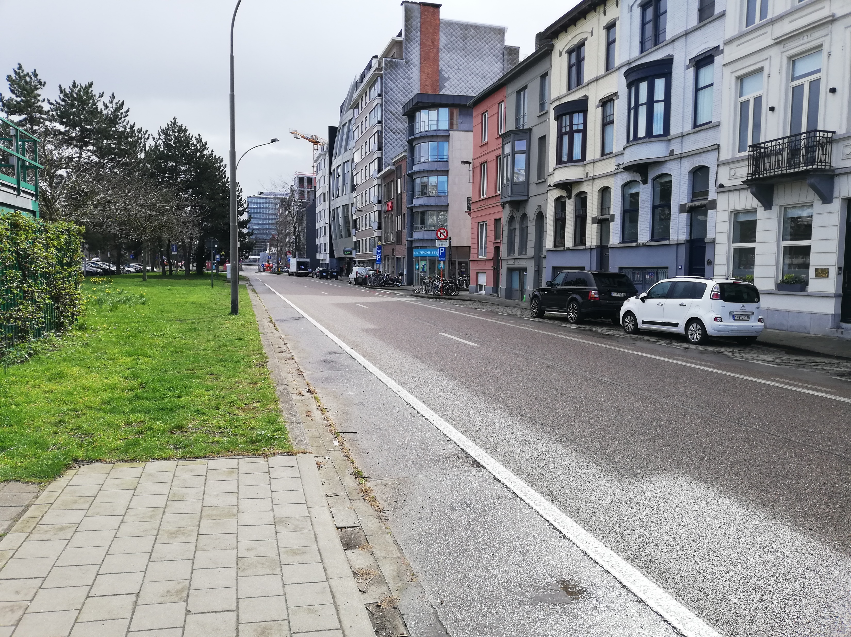
Illustratie prioriteitsscore
Hoge score
Gustaaf Callierlaan
Verkeerssituatie
Uitvalsroute naar autosnelweg
Maximumsnelheid 50 km/u
Functies
Parkeerplaatsen
Doorsteek Brusselsepoort - Muinkpark
Evenementenlocatie, HoReCa, bioscoop, supermarkt, scholen
Ligt in looplijn
Oversteekplaats is te verantwoorden

Slide 16
Illustratie prioriteitsscore
Lage score
Baarleveer
Verkeerssituatie
Doodlopende straat in woonwijk
Maximumsnelheid 50 km/u
Functies
Veerpont voor fietsers en wandelaars
Nut oversteekplaats wordt in vraag gesteld

Slide 17
Conclusie
Campagne wijst op daadwerkelijk gebrek aan subjectieve oversteekbaarheid
Bevestigd of ontkracht door naast objectieve data te leggen
Reality check verfijnt resultaat
Genuanceerde conclusie per aangeduid punt
Bijdrage citizen science aan verbeteren verkeersveiligheid
On-fieldinformatie van burgers
Verrijking mobiliteitsonderzoek
Betrokkenheid creëert draagvlak

Slide 18
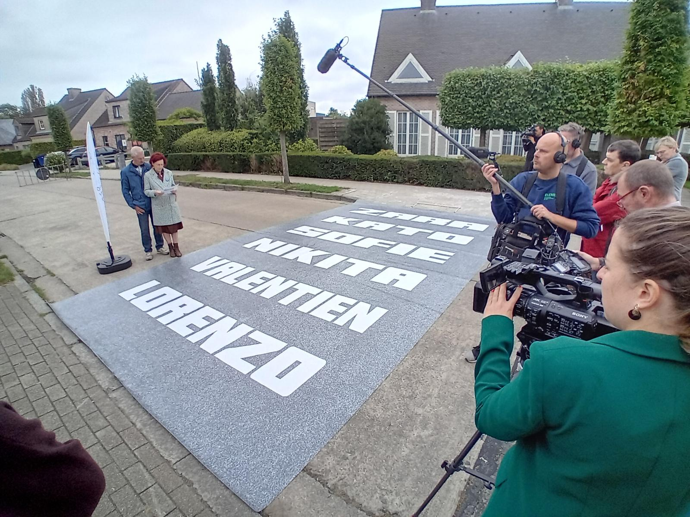
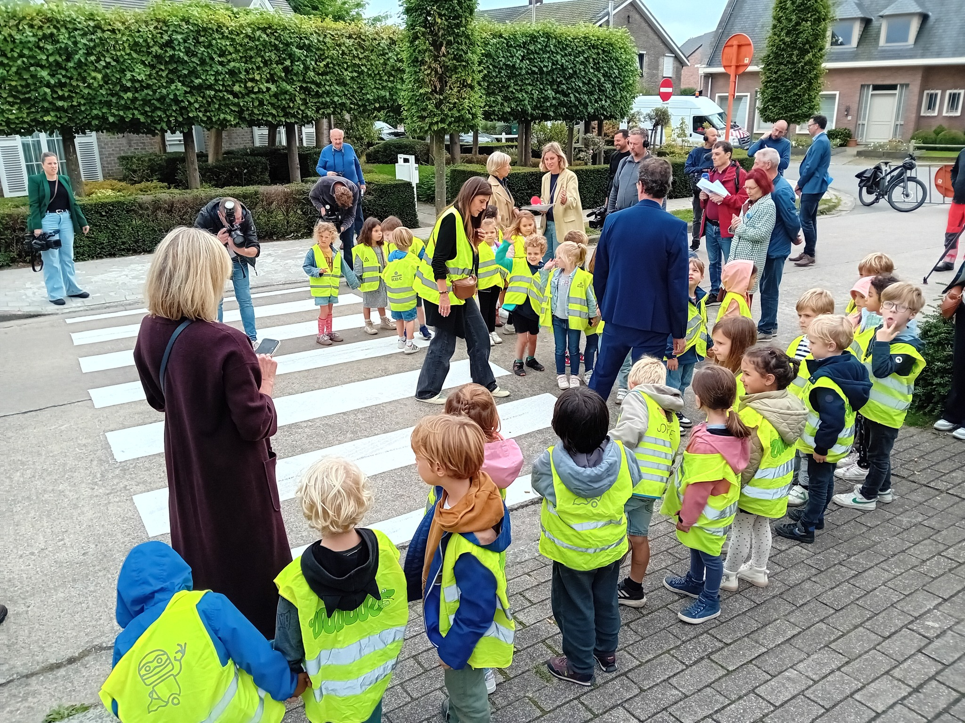
Veilig Over & Concrete realisatie van 1ste Veilig Oversteekplaats in Destelbergen – september 2024 → Inhuldiging oversteekplaats met lokaal bestuur van Destelbergen → Samen met Lotgenoten Martine en Filip, ouders van Valentien → Persmoment

Slide 19
Burgerparticipatie → Wetenschappelijke evaluatie → Realisatie op het terrein

Slide 20
Veilig Over: Wat bieden we jou aan?
Coördinatie door Ouders van Verongelukte Kinderen-SAVE vzw
Communicatiepakket – Gemeente lanceert oproep burgerparticipatie via alle mogelijke kanalen
Max. 1 maand voor burgers om punten aan te duiden
Evaluatie alle aangeduide punten door Vias institute (met terreinbezoek indien nodig)
Persmoment met lokaal bestuur bij beslissing om ‘geëvalueerd’ punt te realiseren (of bij de realisatie)

Slide 21
Veilig Over: Hoe neem je deel?
Meld je aan bij Peter Heymans– Ouders van Verongelukte Kinderen-SAVE
→ peter.heymans@ovk.be – 0470 57 25 97
We plannen snel een kick-offmeeting in!
Deelname Veilig Over = ondertekening SAVE-charter én deelname aan SAVE Steden & Gemeenten

